Slide 1




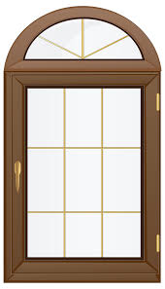






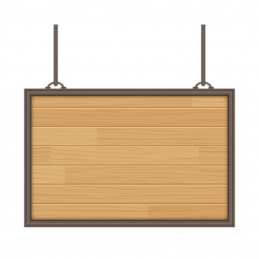

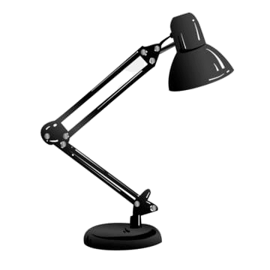







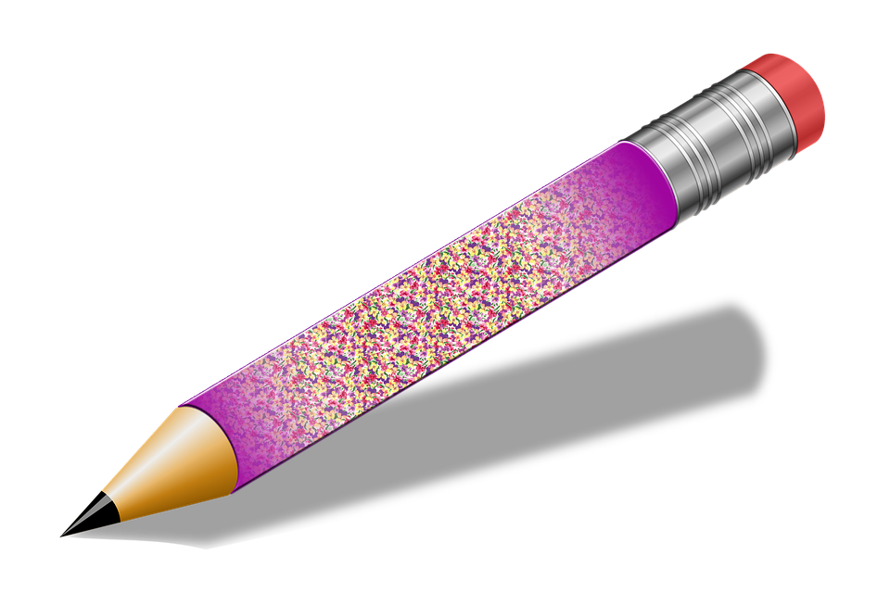

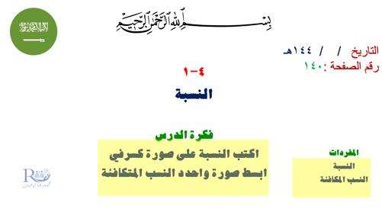

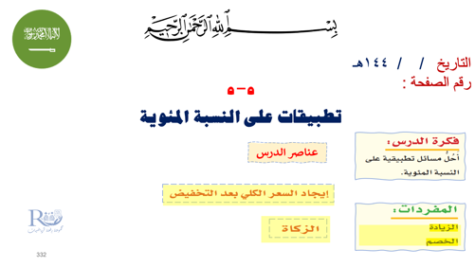
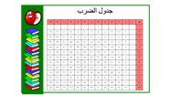

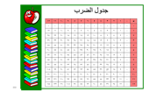

Slide 2

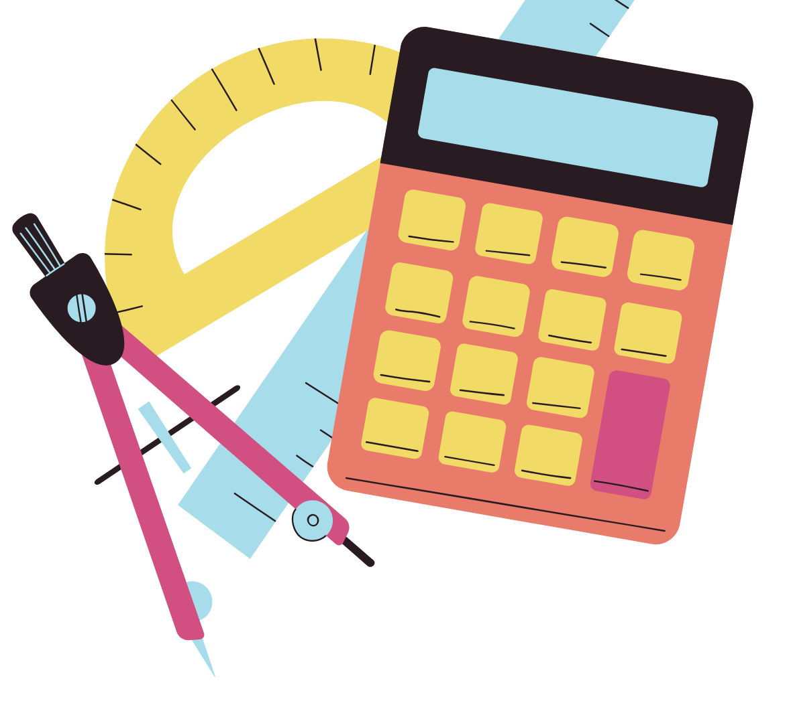

٥-٥
تطبيقات على النسبة المئوية

Slide 3


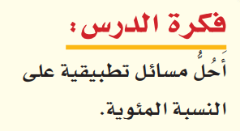



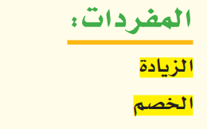

التاريخ / / ١٤٤هـ
رقم الصفحة :
٥-٥
تطبيقات على النسبة المئوية

Slide 4
جدول الضرب
x | ٠ | ١ | ٢ | ٣ | ٤ | ٥ | ٦ | ٧ | ٨ | ٩ | ١٠ | ١١ | ١٢
٠ | ٠ | ٠ | ٠ | ٠ | ٠ | ٠ | ٠ | ٠ | ٠ | ٠ | ٠ | ٠ | ٠
١ | ٠ | ١ | ٢ | ٣ | ٤ | ٥ | ٦ | ٧ | ٨ | ٩ | ١٠ | ١١ | ١٢
٢ | ٠ | ٢ | ٤ | ٦ | ٨ | ١٠ | ١٢ | ١٤ | ١٦ | ١٨ | ٢٠ | ٢٢ | ٢٤
٣ | ٠ | ٣ | ٦ | ٩ | ١٢ | ١٥ | ١٨ | ٢١ | ٢٤ | ٢٧ | ٣٠ | ٣٣ | ٣٦
٤ | ٠ | ٤ | ٨ | ١٢ | ١٦ | ٢٠ | ٢٤ | ٢٨ | ٣٢ | ٣٦ | ٤٠ | ٤٤ | ٤٨
٥ | ٠ | ٥ | ١٠ | ١٥ | ٢٠ | ٢٥ | ٣٠ | ٣٥ | ٤٠ | ٤٥ | ٥٠ | ٥٥ | ٦٠
٦ | ٠ | ٦ | ١٢ | ١٨ | ٢٤ | ٣٠ | ٤٦ | ٤٢ | ٤٨ | ٥٤ | ٦٠ | ٦٦ | ٧٢
٧ | ٠ | ٧ | ١٤ | ٢١ | ٢٨ | ٣٥ | ٤٢ | ٤٩ | ٥٦ | ٦٣ | ٧٠ | ٧٧ | ٨٤
٨ | ٠ | ٨ | ١٦ | ٢٤ | ٣٢ | ٤٠ | ٤٨ | ٥٦ | ٦٤ | ٧٢ | ٨٠ | ٨٨ | ٩٦
٩ | ٠ | ٩ | ١٨ | 27 | ٣٦ | ٤٥ | ٥٤ | ٦٣ | ٧٢ | ٨١ | ٩٠ | ٩٩ | ١٠٨
١٠ | ٠ | ١٠ | ٢٠ | ٣٠ | ٤٠ | ٥٠ | ٦٠ | ٧٠ | ٨٠ | ٩٠ | ١٠٠ | ١١٠ | ١٢٠
١١ | ٠ | ١١ | ٢٢ | ٣٣ | ٤٤ | ٥٥ | ٦٦ | ٧٧ | ٨٨ | ٩٩ | ١١٠ | ١٢١ | ١٣٢
١٢ | ٠ | ١٢ | ٢٤ | ٣٦ | ٤٨ | ٦٠ | ٧٢ | ٨٤ | ٩٦ | ١٠٨ | ١٢٠ | ١٣٢ | ١٤٤

Slide 5

لوحة تعزيز النجوم

Slide 6



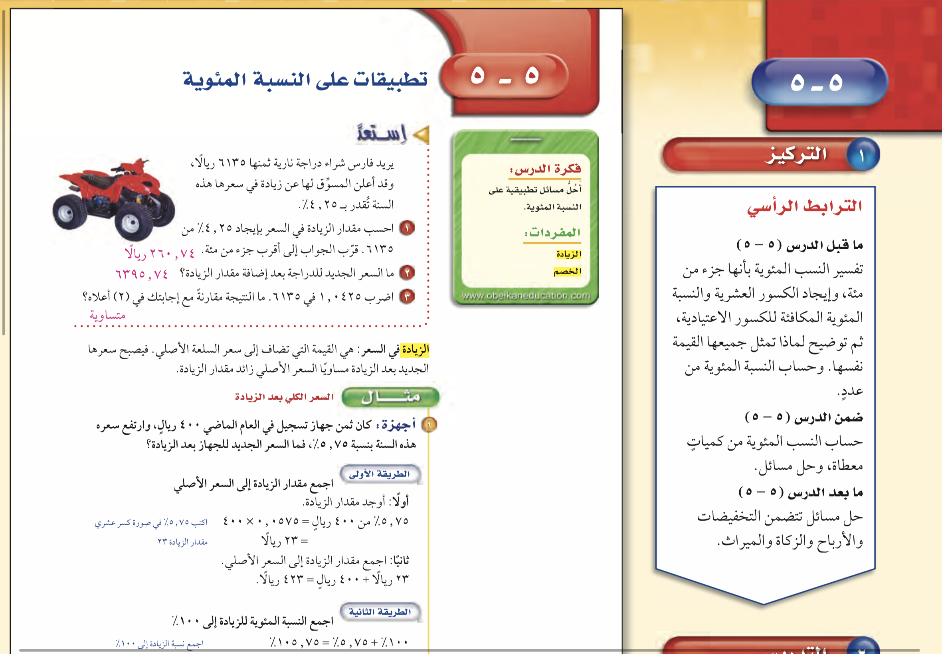
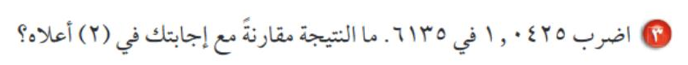

٤.٢٥
٢٦٠.٧٤ ريالات
× ٦١٣٥ =
مقدار الزيادة =
١٠٠
٦١٣٥ + ٢٦٠.٧٤ =
السعر الجديد =
٦٣٩٥.٧٤ ريالا
٦٣٩٥.٧٤ ريالا

Slide 7
٥
مذياع سعره في العام الماضي ١٠٠ ريال ، وارتفع سعره هذا العام بنسبة ٥٪ كم يبلغ سعره الجديد ؟
٥ ريالات
× ١٠٠ =
مقدار الزيادة =
١٠٠
١٠٥ ريالا
١٠٠ + ٥ =
السعر الجديد =
٣
طاولة سعرها في العام الماضي ١٠٠ ريال ، وارتفع سعرها هذا العام بنسبة ٣٪ كم يبلغ سعرها الجديد ؟
٣ ريالات
× ١٠٠ =
مقدار الزيادة =
١٠٠
١٠٣ ريالا
١٠٠ + ٣ =
السعر الجديد =
١٠
ثمن كتاب ١٠٠ ريال ، كتب عليه تخفيض بنسبة ١٠٪ كم أصبح ثمنه ؟
١٠ ريالات
× ١٠٠ =
مقدار التخفيض =
١٠٠
٩٠ ريالا
١٠٠ ــ ١٠ =
السعر الجديد =

Slide 8
١٠٥٪
١٠٠٪ + ٥٪ =
نسبة البيع =
مذياع سعره في العام الماضي ١٠٠ ريال ، وارتفع سعره هذا العام بنسبة ٥٪ كم يبلغ سعره الجديد ؟
١٠٥ ريالات
× ١٠٠ =
١٠٥
السعر الجديد =
١٠٠
طاولة سعرها في العام الماضي ١٠٠ ريال ، وارتفع سعرها هذا العام بنسبة ٣٪ كم يبلغ سعرها الجديد ؟
١٠٣٪
١٠٠٪ + ٣٪ =
نسبة البيع =
١٠٣ ريالات
× ١٠٠ =
١٠٣
السعر الجديد =
١٠٠
ثمن كتاب ١٠٠ ريال ، كتب عليه تخفيض بنسبة ١٠٪ كم أصبح ثمنه ؟
٩٠٪
١٠٠٪ ــ ١٠٪ =
نسبة البيع =
٩٠ ريالا
× ١٠٠ =
٩٠
السعر الجديد =
١٠٠

Slide 9


الطريقة الثانية
الطريقة الأولى
٥.٧٥
١٠٠٪ + ٥.٧٥٪
نسبة البيع =
× ٤٠٠
مقدار الزيادة =
١٠٠
= ١٠٥.٧٥٪
= ٢٣ ريالا
١٠٥.٧٥
٤٠٠ + ٢٣
السعر الجديد =
× ٤٠٠
السعر الجديد =
١٠٠
= ٤٢٣ ريالا
= ٤٢٣ ريالا

Slide 10

ما السعر الجديد لكيس أرز إذا كان سعره الأصلي ٩٠ ريالا ونسبة الزيادة ٢٥.٥٪ ؟
الطريقة الثانية
٢٢٥٠
٢٥
جـ
الطريقة الأولى
=
١٠٠ جـ
١٠٠
٩٠
× ٩٠
٢٥
مقدار الزيادة =
١
١٠٠
١٠٠جـ = ٢٢٥٠
= ٢٢.٥ ريالا
١٠٠
١٠٠
جـ = ٢٢.٥
٩٠ + ٢٢.٥
السعر الجديد =
٩٠ + ٢٢.٥
السعر الجديد =
= ١١٢.٥ريالا
= ١١٢.٥ريالا

Slide 11

الطريقة الأولى
× ٣
٥
مقدار الزيادة =
١٠٠
١
= ٠.١٥ ريالا
٣+ ٠.١٥
السعر الجديد =
= ٣.١٥ ريالا

Slide 12
الطريقة الثانية
٢٢٥٠
٢٥
جـ
الطريقة الأولى
=
١٠٠ جـ
١٠٠
١٩
× ١٩
٢٥
مقدار الزيادة =
١
١٠٠
١٠٠جـ = ٢٢٥٠
= ٤.٧٥ ريالا
١٠٠
١٠٠
جـ = ٢٢.٥
١٩ + ٤.٧٥
السعر الجديد =
١٩ + ٤.٧٥
السعر الجديد =
= ٢٣.٧٥ ريالا
= ٢٣.٧٥ ريالا

Slide 13
الطريقة الثانية
٢٣٨٠
٢٠
جـ
=
الطريقة الأولى
١٠٠ جـ
١٠٠
١١٩
× ١٢٠
٢٠
مقدار التخفيض =
١٠٠جـ = ٢٣٨٠
١٠٠
١
١٠٠
١٠٠
= ٢٤ ريالا
=٢٤
جـ = ٢٣.٨
١٢٠ ــ ٢٤
السعر الجديد =
١٢٠ ــ ٢٤
السعر الجديد =
= ٩٦ ريالا
= ٩٦ ريالا

Slide 14
الطريقة الثانية
٦١٥٠
٣٠
جـ
=
الطريقة الأولى
١٠٠ جـ
١٠٠
٢٠٥
٣٠
مقدار التخفيض =
× ٢٠٥
١٠٠جـ = ٦١٥٠
١٠٠
١٠٠
١٠٠
= ٦١.٥ ريالا
جـ = ٦١.٥
٢٠٥ ــ ٦١.٥
السعر الجديد =
٢٠٥ ــ ٦١.٥
السعر الجديد =
= ١٤٣.٥ ريالا
= ١٤٣.٥ ريالا

Slide 15
الة حاسبة بقيمة ٥٨ ريال وخصم ٢٠٪
الطريقة الثانية
الطريقة الأولى
١١٦٠
٢٠
جـ
=
١٠٠ جـ
١٠٠
٥٨
× ٥٨
٢٠
مقدار التخفيض =
١٠٠
١٠٠جـ = ١١٦٠
= ١١.٦ ريالا
١٠٠
١٠٠
جـ = ١١.٦
٥٨ ــ ١١.٦
السعر الجديد =
٥٨ ــ ١١.٦
السعر الجديد =
= ٤٦.٤ ريالا
= ٤٦.٤ ريالا

Slide 16
بطاقة اتصال بقيمة ٩٩ريالا وزيادة ٥٪
الطريقة الثانية
الطريقة الأولى
٤٩٥
٥
جـ
=
١٠٠ جـ
١٠٠
٩٩
٥
مقدار الزيادة =
× ٩٩
١٠٠
١٠٠جـ = ٤٩٥
= ٤.٩٥ ريالا
١٠٠
١٠٠
جـ = ٤.٩٥
٩٩ + ٤.٩٥
السعر الجديد =
٩٩ + ٤.٩٥
السعر الجديد =
= ١٠٣.٩٥ ريالا
= ١٠٣.٩٥ ريالا

Slide 17
حاسوب بقيمة ١٥٠٠ريال وخصم ٧٪
الطريقة الثانية
الطريقة الأولى
١٠٥٠٠
٧
جـ
=
٧
١٠٠ جـ
١٠٠
١٥٠٠
× ١٥٠٠
مقدار التخفيض =
١٠٠
١٠٠جـ = ١٠٥٠٠
= ١٠٥ ريالا
١٠٠
١٠٠
جـ = ١٠٥
١٥٠٠ ــ ١٠٥
السعر الجديد =
١٥٠٠ ــ ١٠٥
السعر الجديد =
= ١٣٩٥ ريالا
= ١٣٩٥ ريالا

Slide 18
قلم بقيمة ١٢.٢٥ريال وزيادة ٦٠٪
الطريقة الثانية
٧٢٠
جـ
الطريقة الأولى
٦٠
=
١٠٠ جـ
١٠٠
١٢
٦٠
× ١٢
مقدار الزيادة =
١٠٠
١٠٠جـ = ٧٢٠
= ٧.٢ ريالا
١٠٠
١٠٠
جـ = ٧.٢
١٢ + ٧.٢
السعر الجديد =
١٢ ــ ٧.٢
السعر الجديد =
= ١٩.٢ ريالا
= ٤.٨ ريالا

Slide 19
عرضت ساعة نسائية في التخفيضات بخصم نسبته ٢٥٪ . إذا كان سعرها بعد الخصم ٢٣٩.٩٩ ريالا . فكم كان السعر الأصلي للساعة ؟
٧٥ ك
٧٥
٢٤٠
=
٢٤٠٠٠
١٠٠
ك
٧٥ ك = ٢٤٠٠٠
٧٥
٧٥
ك = ٣٢٠
العدد =
٣٢٠

Slide 20
عرضت زجاجة عطر في التخفيضات بـ ٨.٢٥ ريالات إذا كان هذا السعر بعد التخفيض ٥٠٪ من السعر الأصلي ، فما السعر الأصلي مقربا لاقرب جزء من مئة؟
٥٠ ك
٥٠
٨
=
٨٠٠
١٠٠
ك
٥٠ ك = ٨٠٠
٥٠
٥٠
ك = ١٦
العدد =
١٦

Slide 21


٢.٥
× ٦٤٠٠٠
مقدار الزكاة =
١٠٠
= ١٦٠٠ ريالا
٦٤٠٠٠ ــ ١٦٠٠
المبلغ المتبقي =
= ٦٢٤٠٠ ريالا

Slide 22
حل اخر
١
× ٦٤٠٠٠
مقدار الزكاة =
٤٠
= ١٦٠٠ ريالا
٦٤٠٠٠ ــ ١٦٠٠
المبلغ المتبقي =
= ٦٢٤٠٠ ريالا

Slide 23
٢.٥ ك
٢،٥
٤٥٠
=
مقدار الزكاة × ١٠٠
المبلغ قبل الزكاة =
٤٥٠٠٠
١٠٠
ك
النسبة
× ١٠
٢.٥ ك = ٤٥٠٠٠
=
١٠
٢.٥
٢.٥
ك = ٤٥٠٠٠٠
٢٥
= ١٨٠٠٠ريال

